Slide 1
R을 활용한 CGM 데이터 보간
순천향대학교
컴퓨터시스템연구실
김상현
19.01.14

Slide 2
데이터 소개
중환자 약 330명에 관한 혈당 데이터
CGM 데이터 x
측정 시각이 불규칙적 (06:00, 21:00, 04:30…)
환자별로 측정된 데이터 량 불규칙적
Ex) 1번 환자 데이터 량 : 약 250 || 2번 환자 데이터 량 : 2
누락된 데이터 존재
중간에 빈 공란이나 기호 존재, 메일을 보내 확인할 예정
해당 데이터들은 0으로 치환하고 진행하였음
데이터 분할
Train data : 약 300명의 환자 데이터
Test data : 30명의 환자 데이터
PH 개념 변경
PH5는 하루, PH10은 이틀 뒤 혈당을 예측

Slide 3
데이터 보간
데이터 수정 방안
불규칙적인 환자 데이터
데이터 내 많이 나타나는 시간대를 찾아 나머지는 결측 값으로 처리해 규칙화
환자별로 측정된 데이터 량 불규칙적, 다수의 결측 값 존재
R 내 메소드를 활용해 측정 시간대를 30분 단위로 잡아 늘려 결측 값을 가진 레코드를 생성해 환자 별 측정 량의 차이를 줄임
이후 R 내 선형 보간 메소드를 활용해 결측 레코드를 보간 된 값을 가진 레코드로 수정
데이터 분할
각 환자 데이터는 등록 번호별로 별도의 csv 파일로 나누어서 R에서 처리

Slide 4
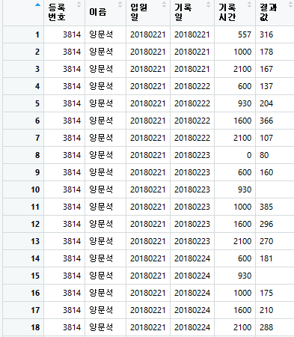
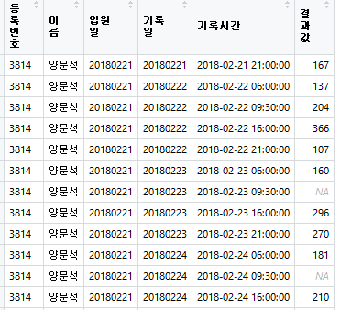
R script 활용
측정 시간대를 선정

Slide 5
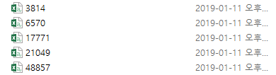
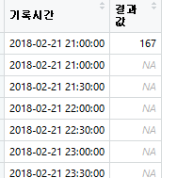
R script 활용
데이터 분할
앞서 수정한 데이터를 환자 별 csv 파일로 분할
레코드 추가
학습, 시각화에 필요한 측정 시간, 결과 값을 추출
30분 단위로 결측 값을 가진 레코드를 측정 공백 간 삽입

Slide 6
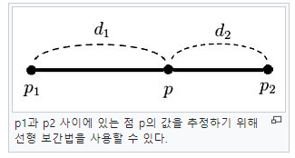

R script 활용
선형 보간법
다음과 같은 공식을 적용해 측정 간 결측 값 보간
R 내의 선형 보간 메소드 활용
데이터 내 모든 결측 값에 적용해 보간 값 생성

Slide 7
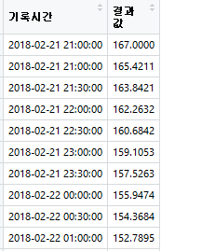
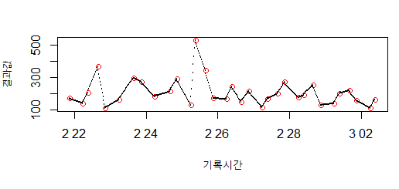
R script 활용
데이터 프레임 & 시각화
예) 3814번 환자 데이터
기존데이터
보간 된 결측 값

